Slide 1


Ολοκληρωμένα Κυκλώματα (ICs) Συνδυάζοντας Εξαρτήματα
facebook.com/schoolspace.chania
http://www.schoolspace.gr

Slide 2
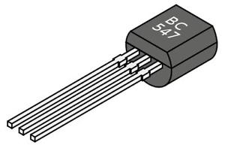
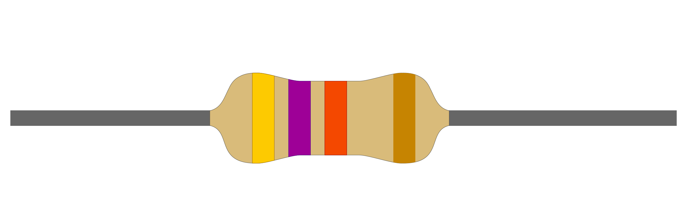
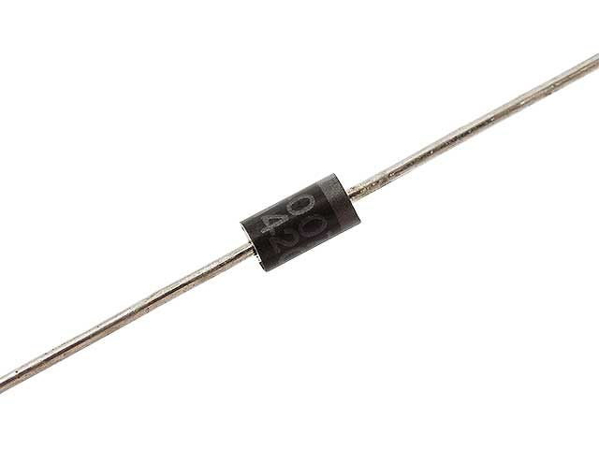
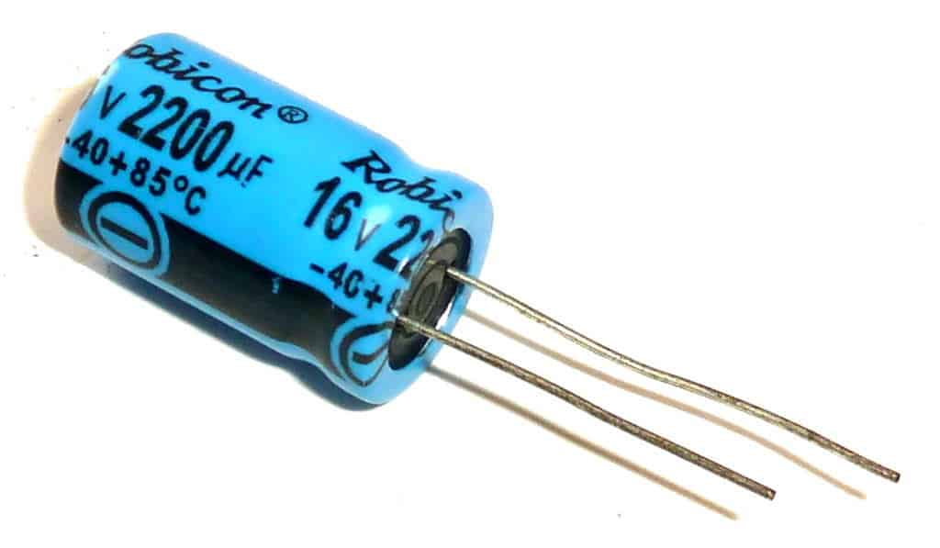
Transistor
Αντίσταση
Through Hole
Τεχνολογία
Δίοδος
Πυκνωτής

Slide 3
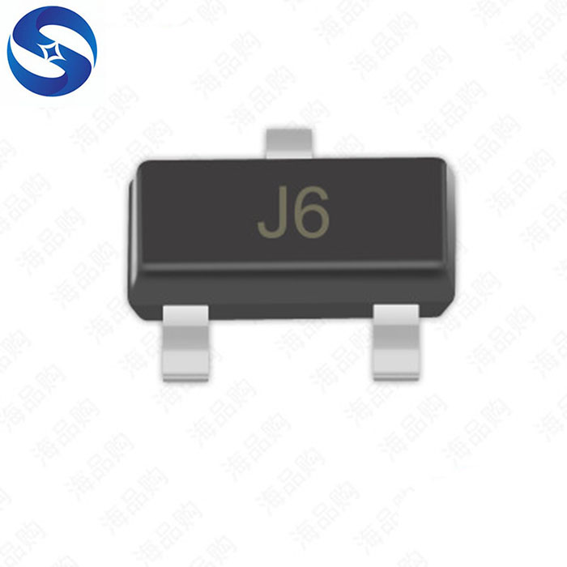
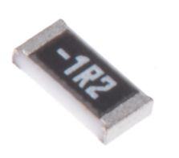
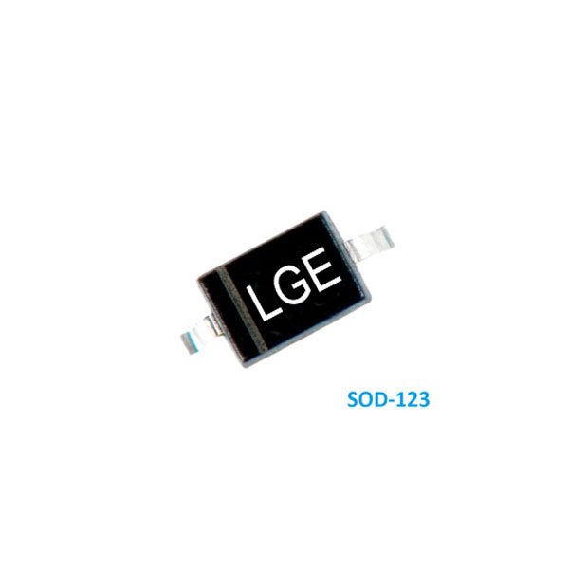
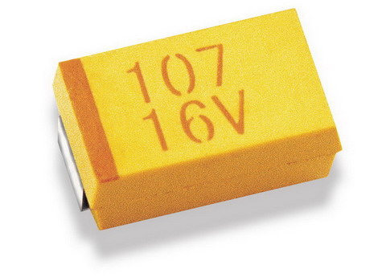
SMD Τεχνολογία

Slide 4
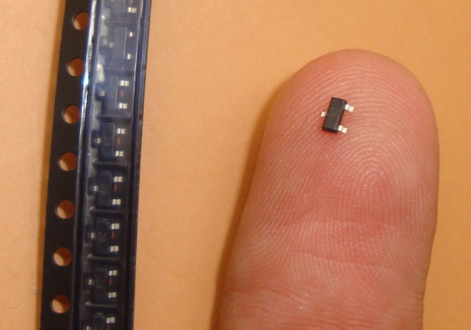
Τα εξαρτήματα τεχνολογίας SMD δεν μπορούν να χρησιμοποιηθούν σε breadboard
(Εκτός αν τα μετατρέψουμε με κάποιο τρόπο σε... μεγαλύτερα!)

Slide 5
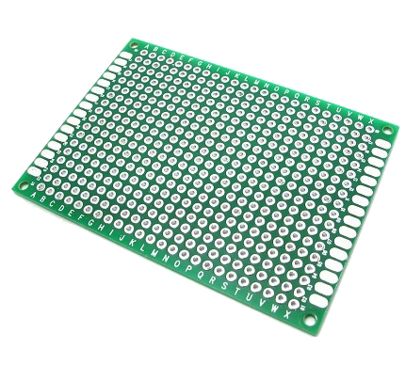
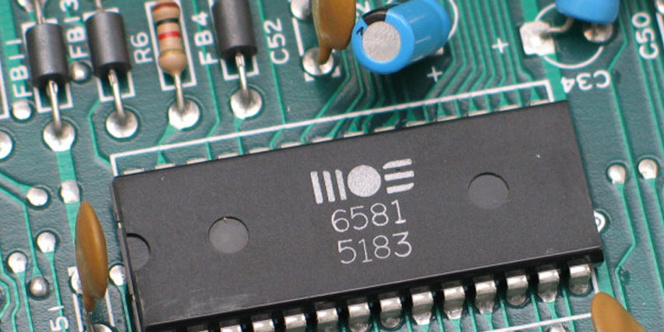
Πλακέτες (PCB)
Για εξαρτήματα με ακροδέκτες
(through hole)

Slide 6
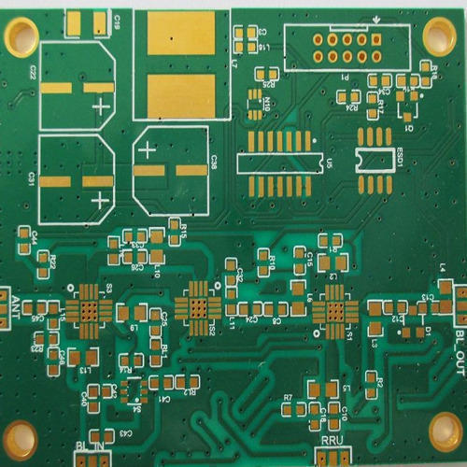
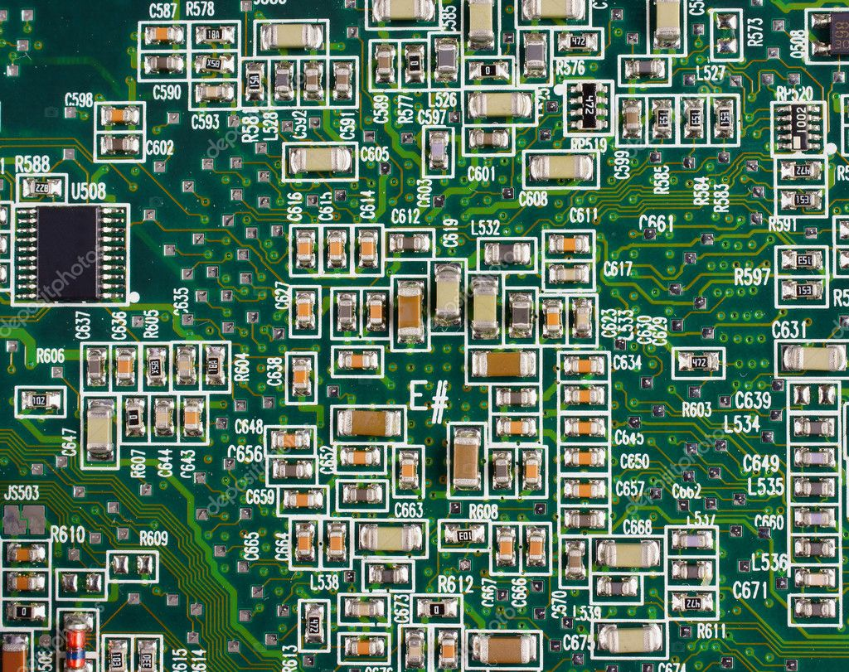
Πλακέτες (PCB)
Για εξαρτήματα SMD

Slide 7
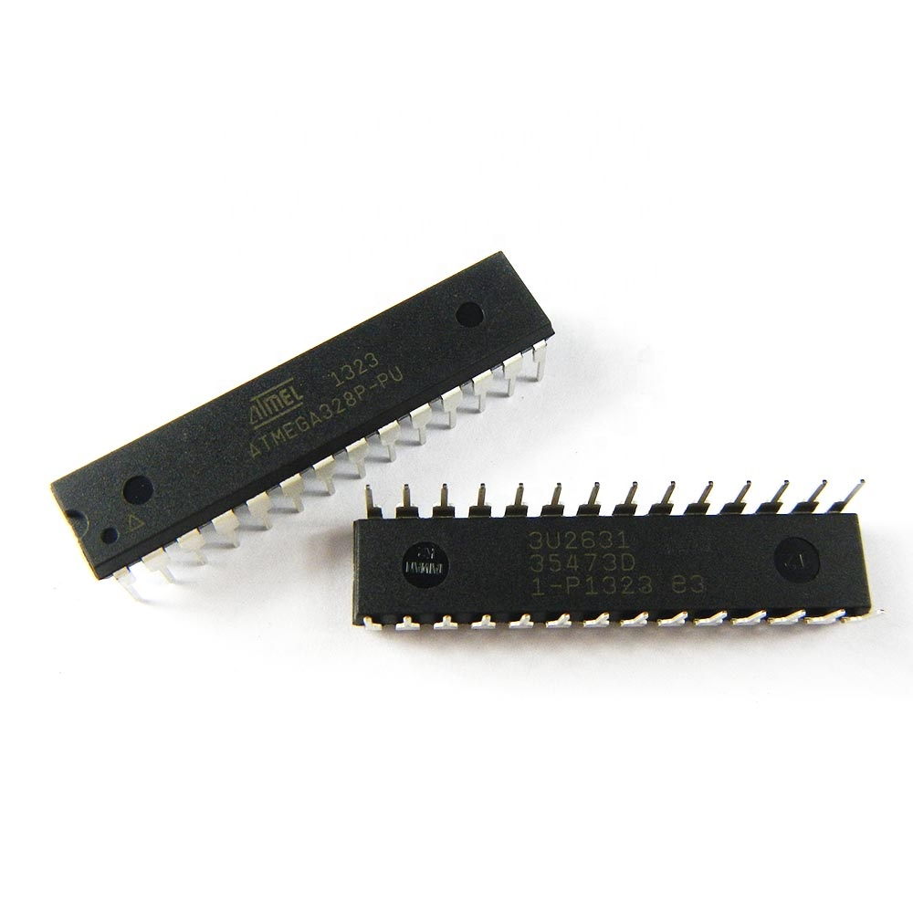
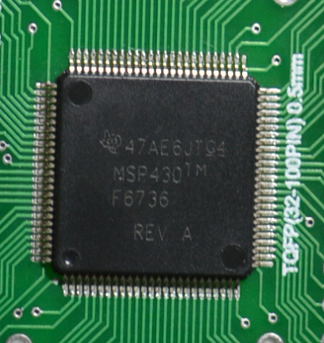
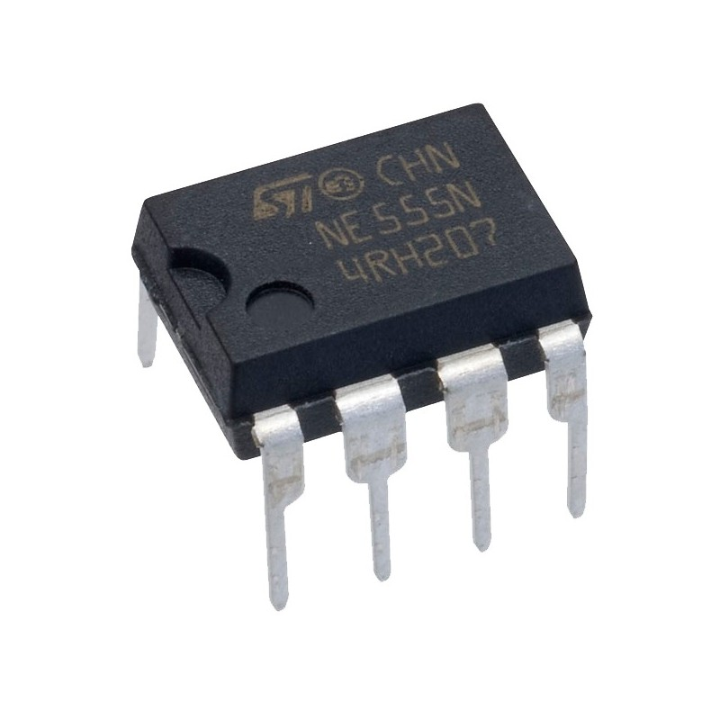
Ολοκληρωμένα Κυκλώματα (ICs)
Περιέχουν δεκάδες ως και δις εξαρτήματα σε ένα μικρό κέλυφος!

Slide 8
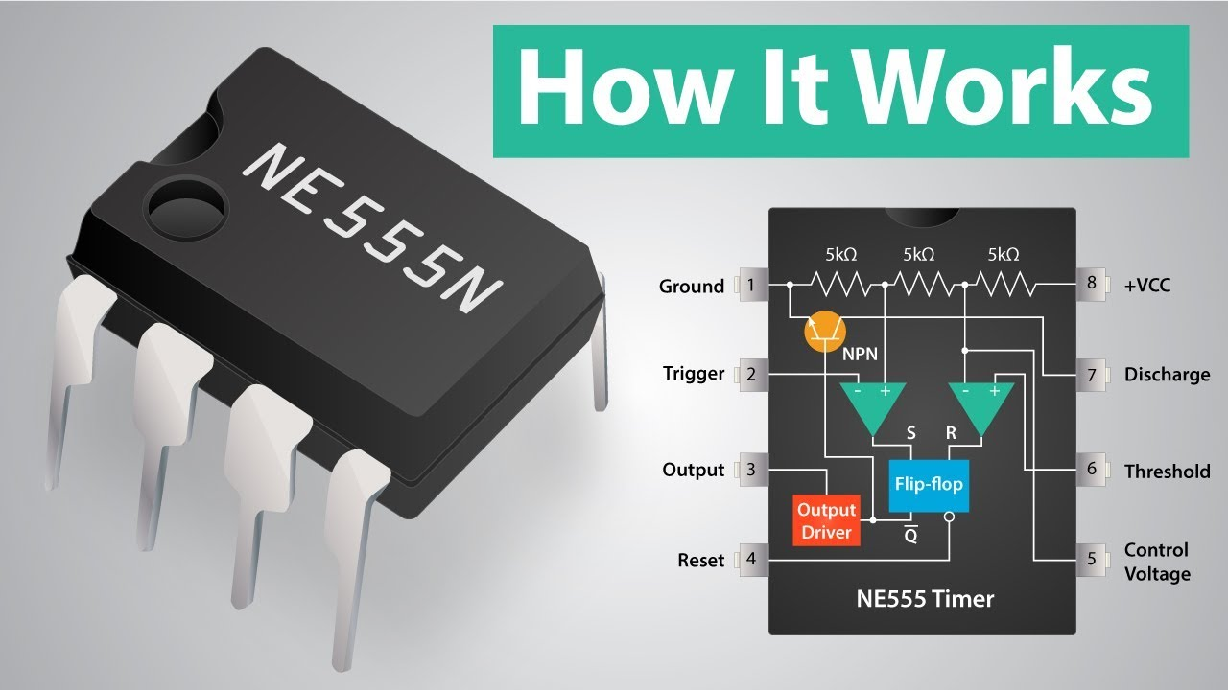
Το σημερινό μας πείραμα:
Αναβοσβήνοντας LED με το 555

Slide 9
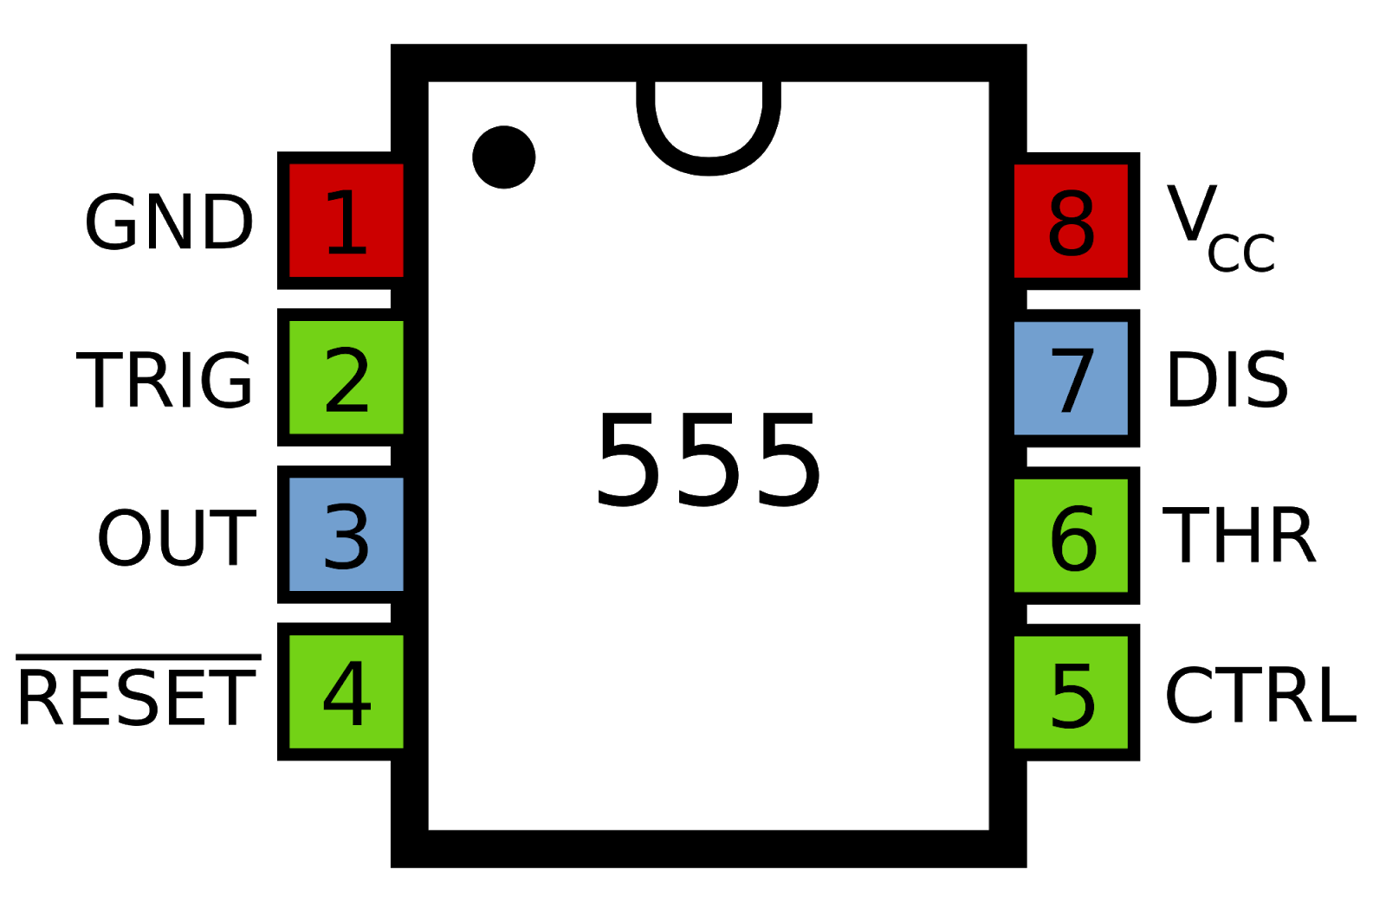
Εγκοπή
Κουκίδα

Slide 10
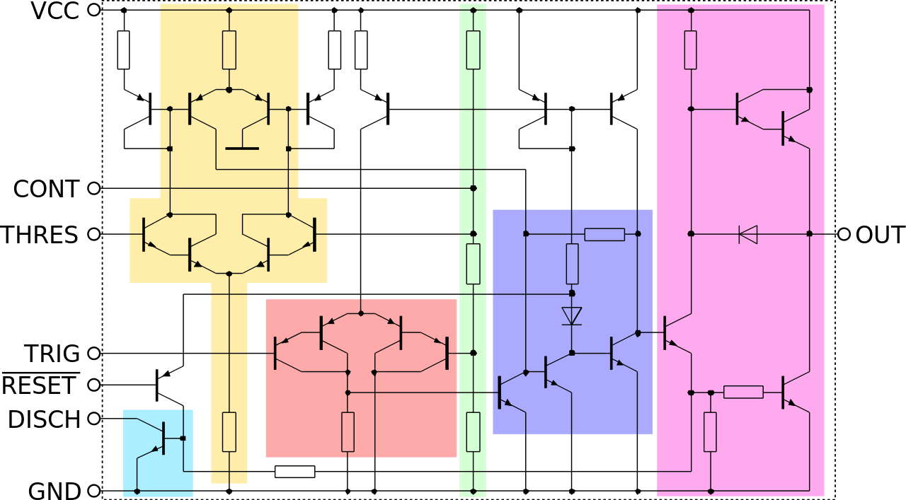
By Wdwd - Own work, CC BY 3.0, https://commons.wikimedia.org/w/index.php?curid=18069978

Slide 11
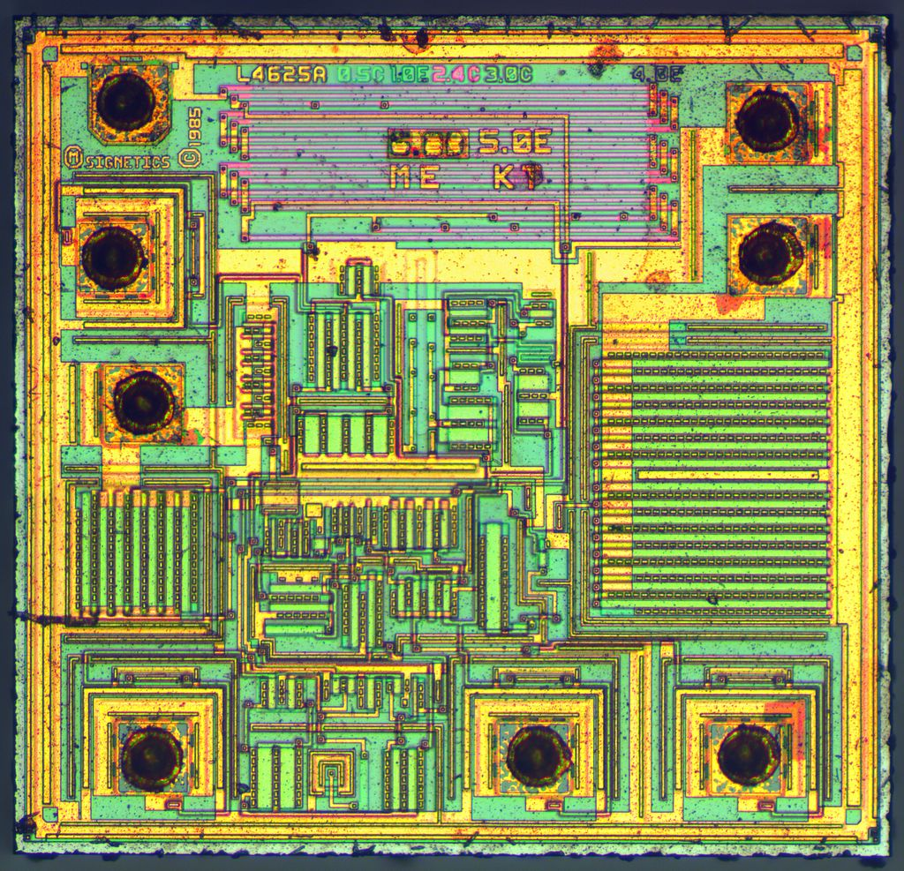
By ZeptoBars - http://zeptobars.ru/en/read/NXP-7555-555-timer, CC BY 3.0, https://commons.wikimedia.org/w/index.php?curid=33491791

Slide 12
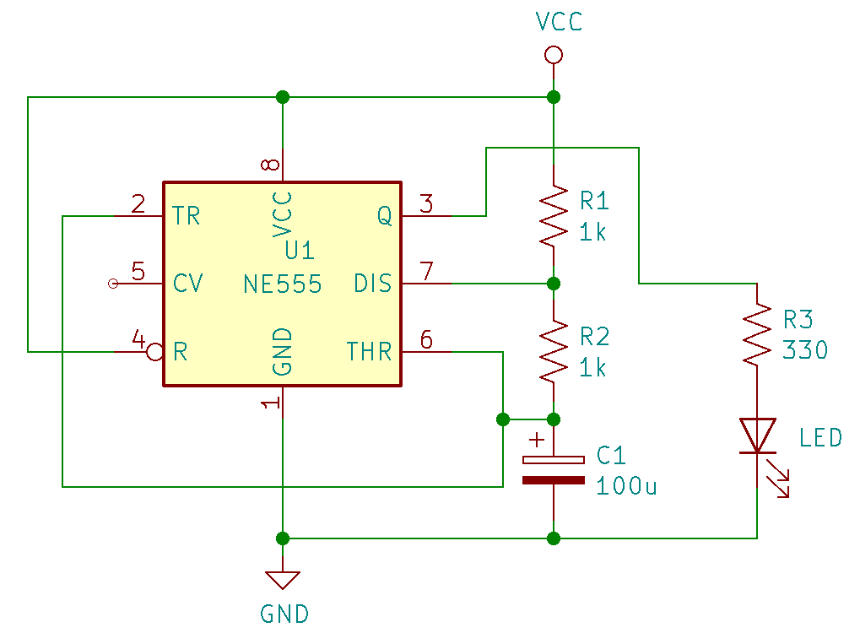

Slide 13
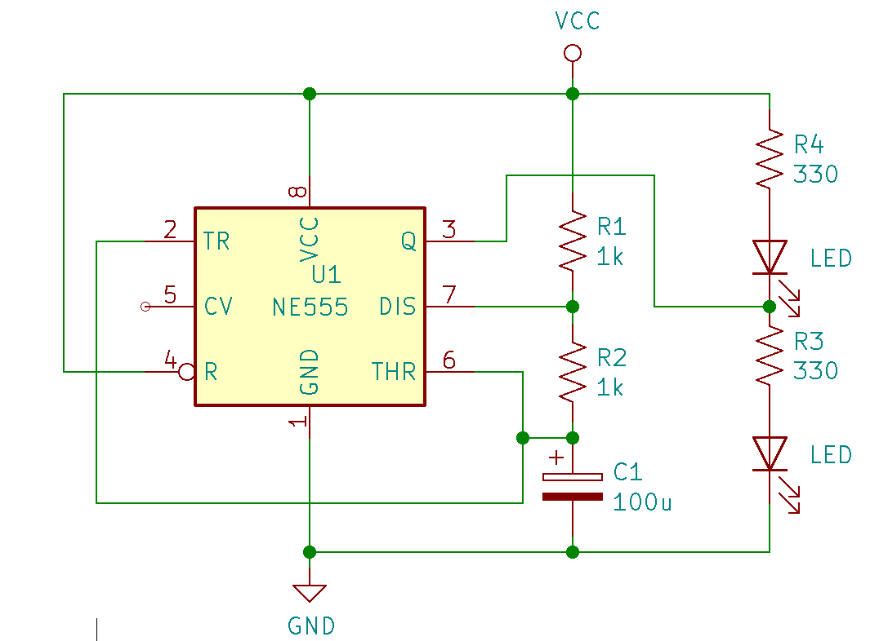

Slide 14
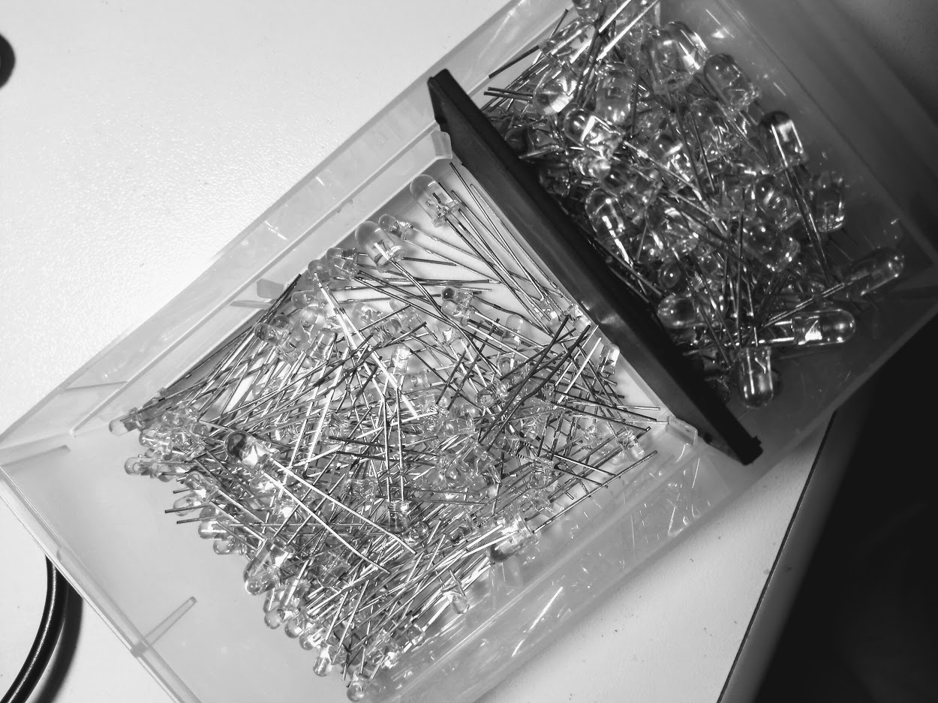
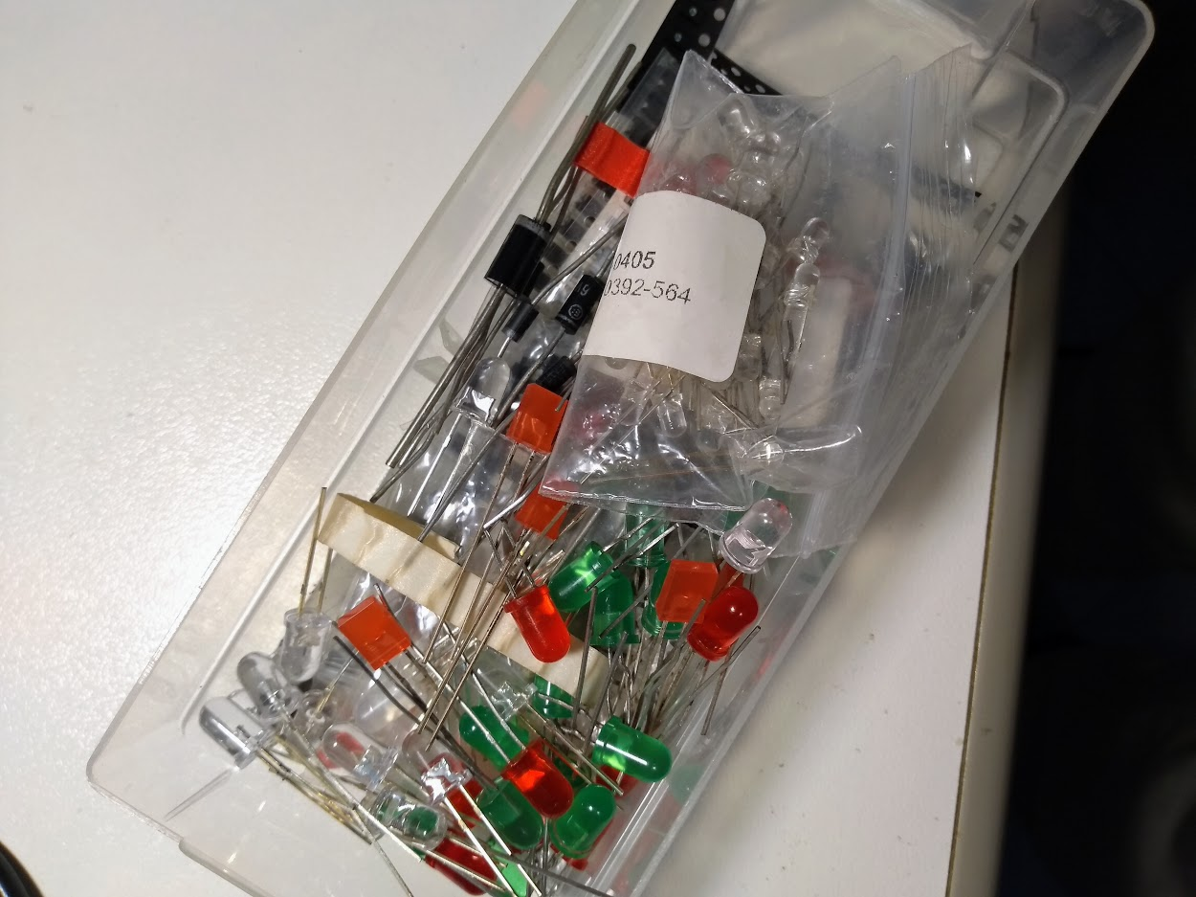
LED Tester
Ένα μικρό Project
Δοκιμάζει LED
Αναβοσβήνοντας το
Με όποια φορά και να το συνδέσουμε!!!
Με μια μικρή μετατροπή θα μας δειχνει και το (+) και (-)

Slide 15
